Slide 1
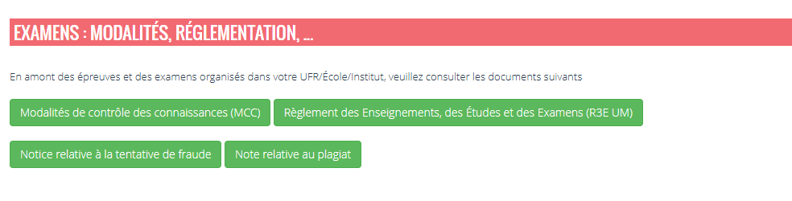
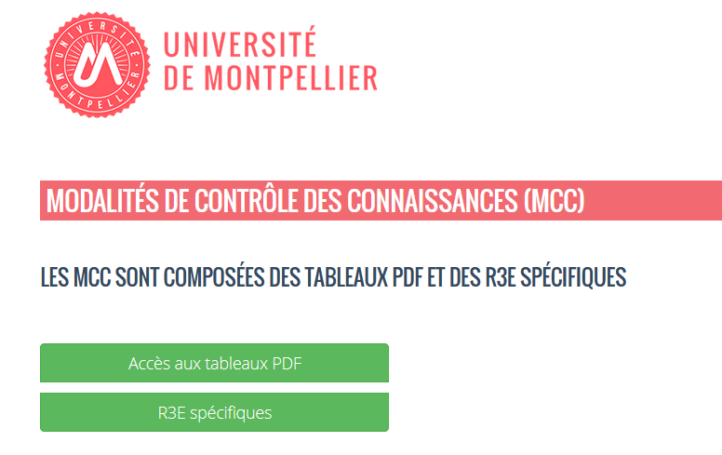
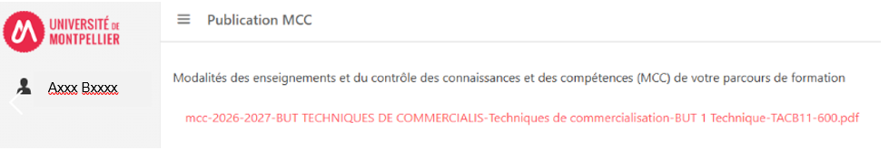
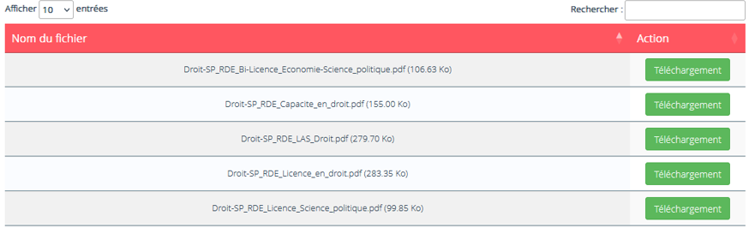
Affichage des MCC 2026/2027 pour les étudiants

Slide 2
Fonctionnement de l’affichage des Tableaux MCC pour les etudiants
Chaque document MCC est enregistré sous format pdf avec l'intitulé de la formation et le code Apogée correspondant dans le nom de fichier.
    Exemple : mcc-2026-2027-LICENCE SCIENCES DE LA VIE-Sciences de la vie-L2 Sciences de -HALSI2-300.pdf
Lorsqu’un étudiant accède à l’écran de son tableau MCC, c’est celui dont le nom de fichier contient le même code que sa formation d’inscription dans Apogée, qui est affiché.
Si un étudiant obtient un écran vide, c’est qu’il manque un tableau MCC portant le code correspondant à sa formation d’inscription dans Apogée. Le cas échéant, merci de signaler ce problème à dfe-mcc@umontpellier.fr, en précisant la formation et le code.

